Slide 1
Lab04
리눅스시스템 01분반
1515655 컴퓨터과학부 임소희

Slide 2
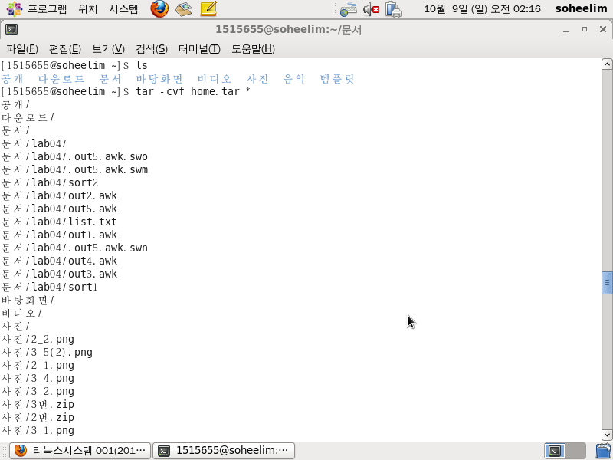
1. TAR GZIP 이용
홈 디렉터리 아래에 있는 모든 파일들을
tar 파일로 묶는다.
c(create), v(verbose), x(extract), t(table of contents), f(file)
$ tar –cvf 타르파일 파일+
여러 파일들을 하나의 타르파일로 묶을 수 있음
위의 경우 home 디렉터리 내의 파일들을
Home.tar로 묶는다.

Slide 3
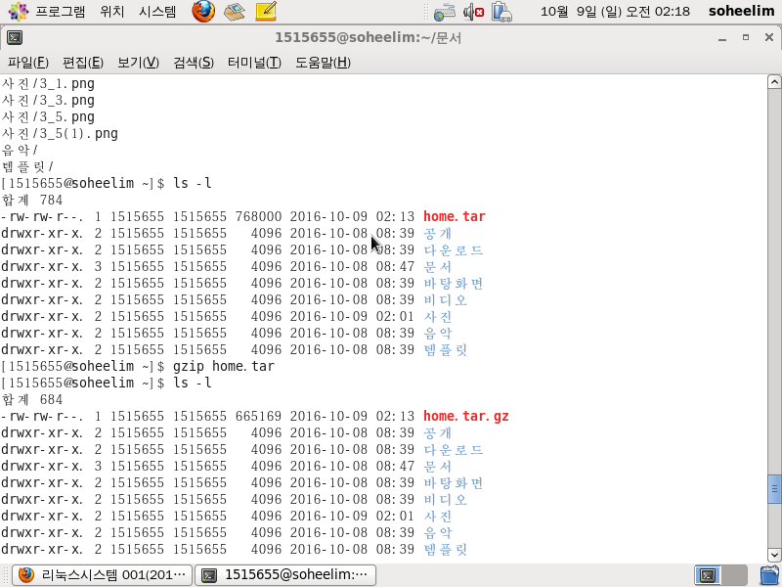
1. TAR GZIP 이용
(2) 이 tar 파일을 gzip으로 압축한다.
압축 전후에 파일 크기를 비교한다.
$ gzip 파일*
윈도우의 ZIP 프로그램과 비슷함
압축률과 속도 면에서 보다 우수
Home.tar 파일을 압축한다.
압축 후
파일 크기가 줄었다

Slide 4
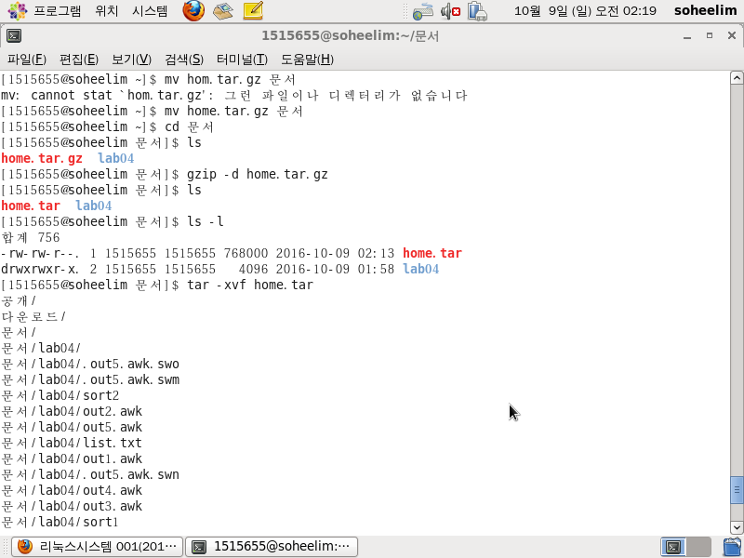
1. TAR GZIP 이용
(3) 이 압축 파일을 다른 폴더로 이동한다.
(4) 다른 폴터에서 압축 파일을 풀고
tar 파일을 만든다.
(5) tar 파일을 풀어서 원래 파일들을 회복한다.
$ mv home.tar.gz 문서 home.tar 파일을 문서 디렉터리로 이동
$ gzip –d home.tar.gz -d 옵션은 압축 해제 할 때 사용
Home.tar.gz 의 압축을 품
$ tar –xvf home.tar xvf 옵션 : 타르파일 풀어서 원래 파일로 복원
Home.tar를 풀어 현재 디렉터리에 원래 파일들을 품

Slide 5
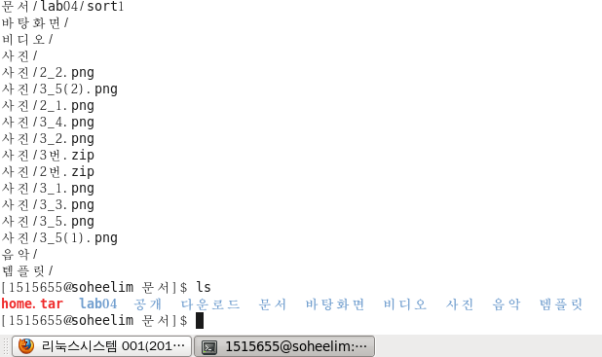
1. TAR GZIP 이용
tar파일을 풀면 원본파일들 리스트가 나열된다.
Ls로 확인한 결과, tar파일로 묶여있던
원본파일들이 풀렸음을 알 수 있다.

Slide 6
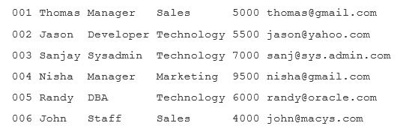
2. SORT 명령어 이용 (원본)
Sort 전 원본 list.txt 파일 작성(vi 이용)

Slide 7
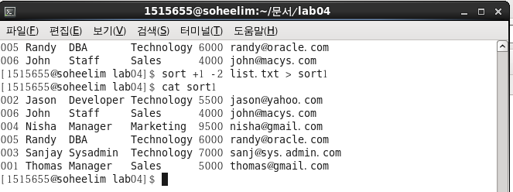
2. SORT 명령어 이용 (이름)
$ sort +1 -2 list.txt > sort1
2번째 필드(이름)를 기준으로 정렬해야 한다.
+n –m (n이상 m미만) 옵션을 사용 (이 옵션 사용시, 처음 필드부분 번호가 0)
따라서 +1 -2 로 범위를 잡으면 2번째 필드를 기준으로 정렬할 수 있다.

Slide 8
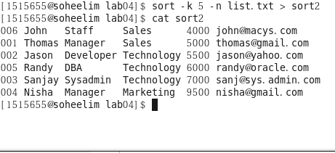
2. SORT 명령어 이용 (급여)
$ sort –k 5 –n list.txt > sort2
5번째 필드(급여)를 기준으로 정렬해야 함 → k(key), n(numeric-sort) 옵션을 사용한다
-k num : 지정한 num번째 필드를 기준으로 정렬
-n : 텍스트를 숫자로 간주하여 정렬한다
즉, 5번째 필드를 기준으로 정렬하되, 텍스트를 숫자로 간주하여 정렬한다

Slide 9
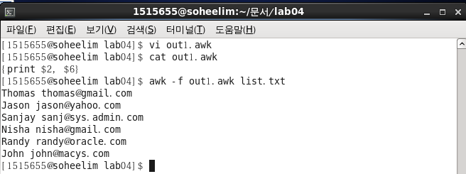
3. awk 프로그램을 작성
<이름 이메일 출력>
$ awk –f awk파일 적용할 파일 패턴을 포함하는줄의 내용을 출력한다
out1.awk
이름과 이메일이 각 각 2번째, 6번째 필드에 위치하므로,
이를 print하는 함수를 작성한다. $n은 n번째 필드를 의미한다.
한 줄 마다 이 함수를 적용하므로, 모든 줄의 2,6번째 필드를 프린트함을 의미한다.

Slide 10
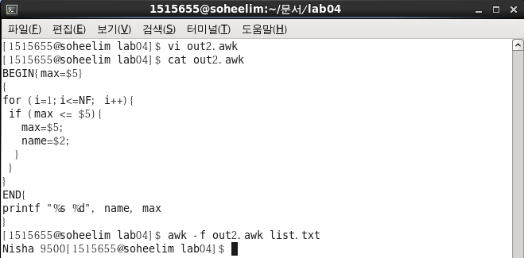
3. awk 프로그램을 작성
<가장 많은 급여를 받은 직원의 이름과 급여 출력>
out2.awk
max에 초기값 $5(=BEGIN에 적음. 즉, 1번째 줄의 급여)를 할당
이 후 끝 줄까지 $5와 비교하여 더 큰 값을 max로 만들고, 이 때 이름도 저장함
끝난 후 출력하면 max급여와 그 급여를 받는 직원이 나온다

Slide 11
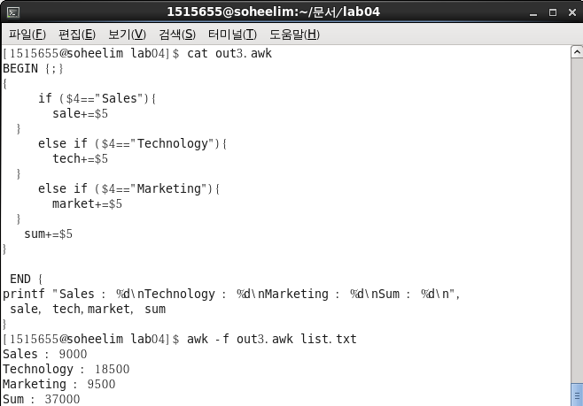
3. awk 프로그램을 작성
<각 부처별 급여액 + 전체 급여액 계산 후 출력>
out3.awk
$4(부처)==“단어” 일치하면, 그 부처의 급여를 담당할 변수를 만들어
$5(급여)를 할당한다. 그 때마다 sum(총합)에도 급여를 더한다(함수 한번 돌때마다)
END 구문에서 결과를 프린트

Slide 12
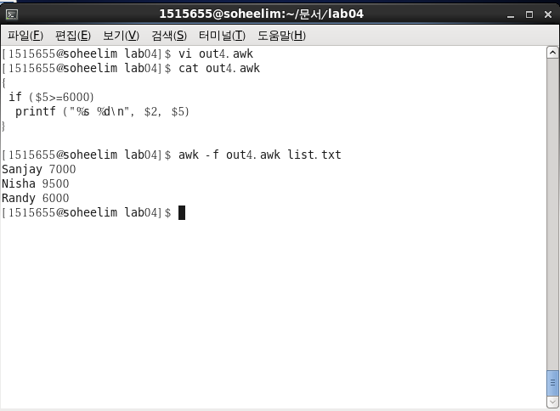
3. awk 프로그램을 작성
<급여 6000이상인 직원들 이름과 급여 출력>
out4.awk
5번째 필드(급여)가 6000이상이면 그 때의 이름($2)과 급여($5)를 출력
한 줄당 이 함수가 수행되므로, 결국 모든 줄에서
6000이상 급여를 받는 직원의 이름과 급여가 출력된다.

Slide 13
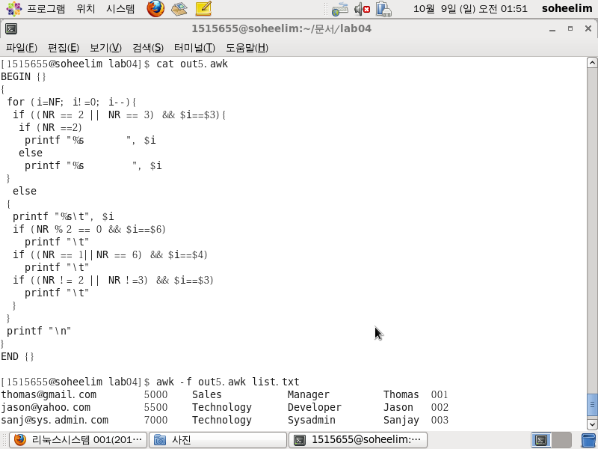
3. awk 프로그램을 작성
<각 줄을 역순 출력>
out5.awk
각 줄을 역순으로 출력한다.
즉, 한 줄당$6→$1 순으로 출력되도록 한다.
기본적으로 For문을 돌려 i=NF부터 i- -되면서
i=1까지 프린트하면 된다.
깔끔한 모양으로 출력하려면 tab키를
이용하는 것을 베이스로 한다.
이 때, 이상하게 tab된 부분은 각 줄마다,
각 필드마다 tab키/공백을 프린트하며 조절한다.

Slide 14
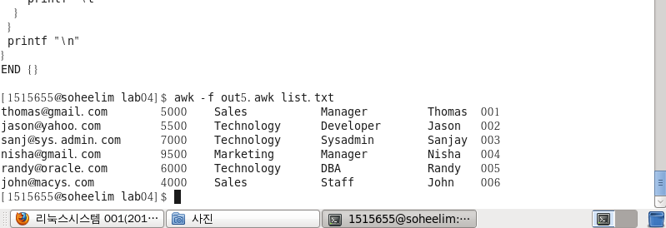
3. awk 프로그램을 작성
<출력 결과>

Slide 15
3. 결론
AMK 프로그램에 관해 처음에는 감이 안 와서 헤맸지만,
1~5번을 두 번 반복해서 푸니 이전보다 자신감이 생겼다.
다음 실습인 쉘은 어떤건지 궁금하다.

